Slide 1

PORADY
n a u d a n e

Slide 2
ZADBAJ O SWOJE BEZPIECZEŃSTWO NA WAKACJACH
Już niedługo wymarzone, tak bardzo wyczekiwane przez wszystkich wakacje.
Warto by przed wakacyjną przygodą porozmawiać na temat bezpieczeństwa.
Szkoła Podstawowa w Pasiekach radzi co zrobić aby spędzić je bezpiecznie:

Slide 3

NAD WODĄ
Kąpiemy się tylko w miejscach oznakowanych i wyznaczonych do kąpieli!
Nigdy nie skacz do wody w miejscach, których nie znasz dna !
Słuchaj poleceń ratownika !
Kąp się w miejscach dozwolonych tylko pod opieką rodziców !
W wodzie bądź ostrożny, nie utrudniaj kąpieli innym !
Przestrzegaj regulaminu kąpieliska !

Slide 4

Znaki obowiązujące na terenach kąpielisk

Slide 5
W GÓRACH I W LESIE
Słuchaj się opiekuna !
Nie zbaczaj ze szlaku !
Nie wyruszaj w góry podczas burzy !
Uważaj na kleszcze i owady!
Zawsze idź wyznaczonym szlakiem!

Slide 6

Oznaczenia pieszych szlaków turystycznych

Slide 7


Slide 8
NA ROWERZE, WROTKACH, Z PIŁKĄ
Pamiętaj, jezdnia to nie plac zabaw ! Zachowaj na niej wyjątkową ostrożność !
W miarę możliwości korzystaj ze ścieżek rowerowych !
Zakładaj kask rowerowy na głowę !
Podczas przechodzenia przez jezdnię, korzystaj z przejść dla pieszych !
Graj w piłkę daleko od ulicy !
Uważaj na jezdni biegnąc po piłkę!

Slide 9
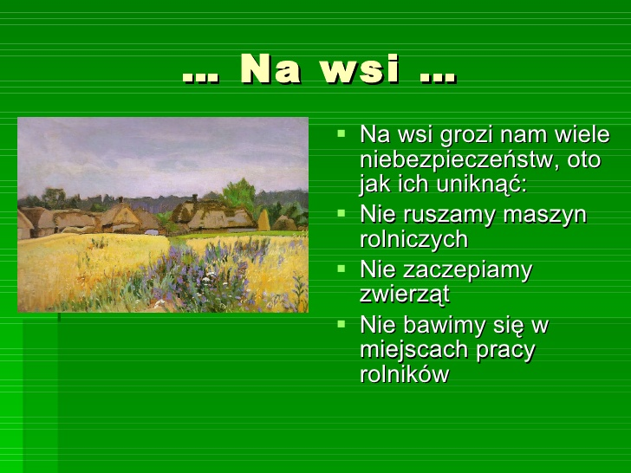
ZACHOWAJ BEZPIECZEŃSTWO NA WSI

Slide 10
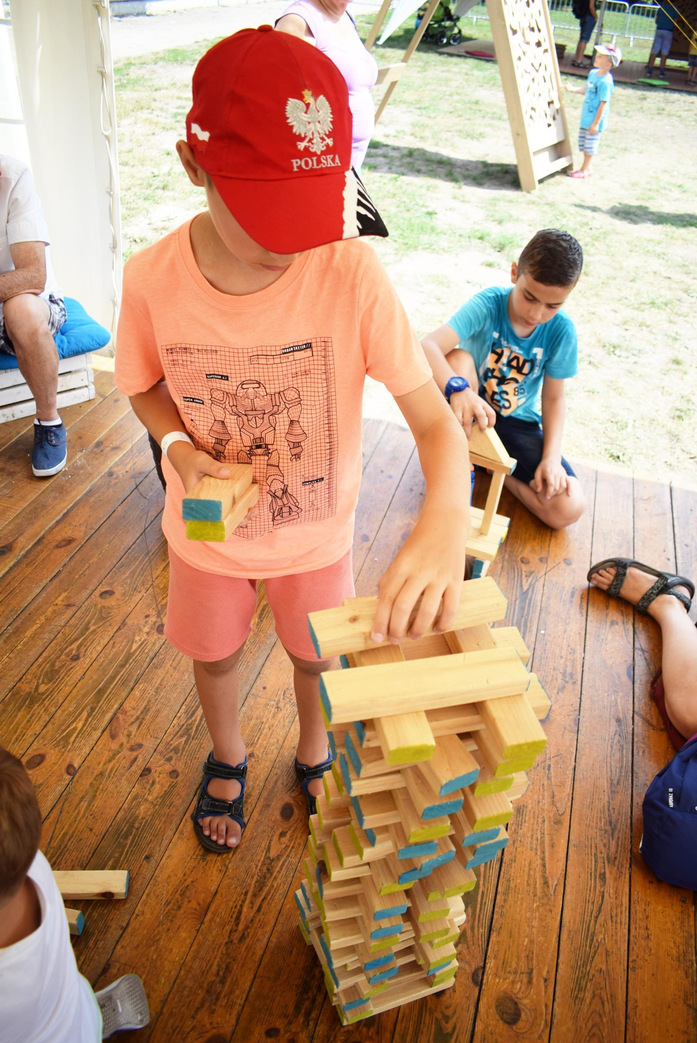
NA PODWÓRKU
Nie przebywaj zbyt długo na słońcu!
Używaj kremów z filtrem!
Noś nakrycie głowy!
Pij dużo wody niegazowanej!

Slide 11
Dbając o swoje bezpieczeństwo
Do zabawy wybieraj miejsca bezpieczne, oddalone od jezdni.
Dbaj o środowisko – nie wyrzucaj śmieci i nie zaśmiecaj otoczenia.
Rozpalaj ogniska tylko w miejscach do tego przeznaczonych po opieką dorosłych.
Zawsze mów rodzicom lub opiekunom, dokąd wychodzisz.

Slide 12
Po zmroku nie wychodź bez opieki osoby dorosłej.
Jeśli jesteś sam, nie otwieraj drzwi obcym.
Nie korzystaj z propozycji podjazdu lub jazdy samochodem z nieznajomymi.
Nie podchodź i nie zaczepiaj obcego psa, nie dotykaj go nawet, jeśli wydaje się łagodny.
Przestrzegaj zasad ochrony zdrowia i higieny w okresie pandemii COVID- 19.

Slide 13

ZAPAMIĘTAJ!

Slide 14
ŻYCZYMY BEZPIECZNYCH, ZDROWYCH I UDANYCH WAKACJI !!!
Opracowanie: Ewa Probola
i uczniowie kl. II-III

